Slide 1
Конкурс чтецов
«Поэзии чарующие звуки»

Slide 4
Владлен Николаевич Белкин

Slide 7
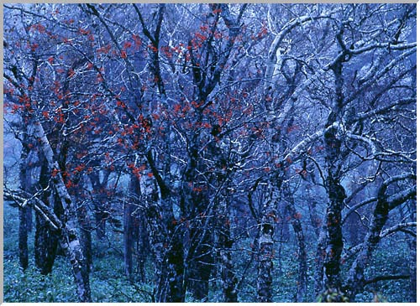

Slide 8
Зорий Яковлевич Яхнин

Slide 9
Роман Харисович Солнцев

Slide 10
Людмила Знаева

Slide 13
Игнатий Дмитриевич Рождественский

Slide 17
Евгений Иванович Орлов

